Slide 1
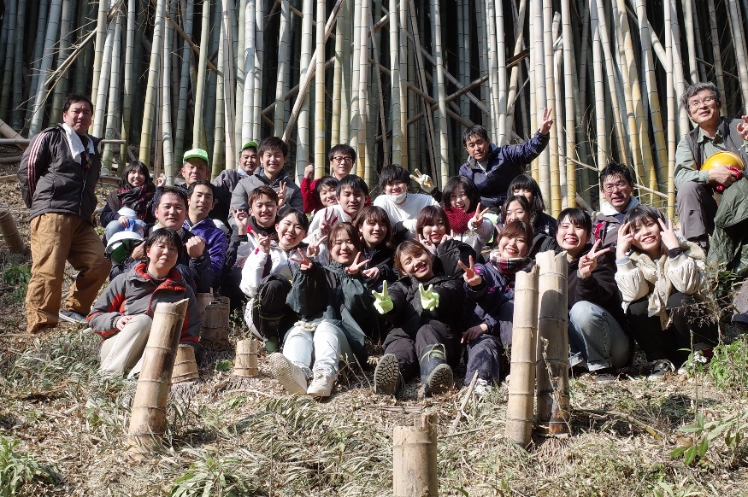
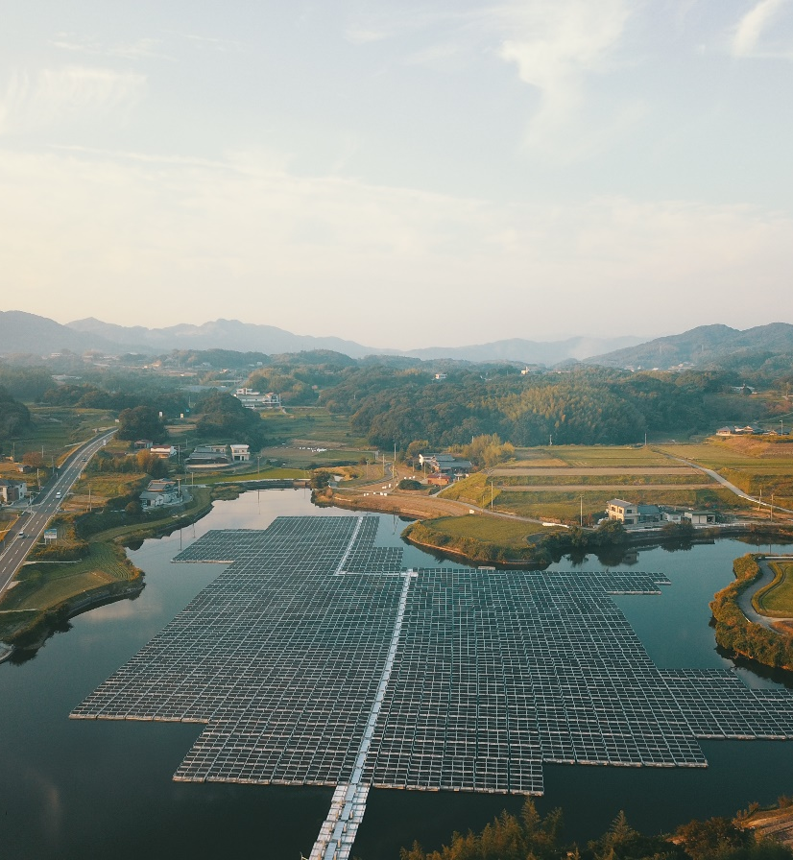
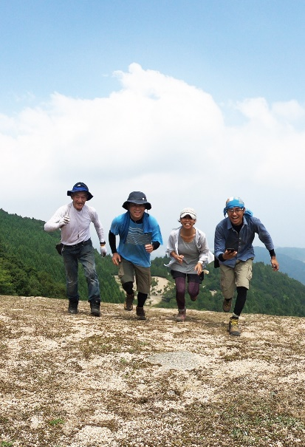
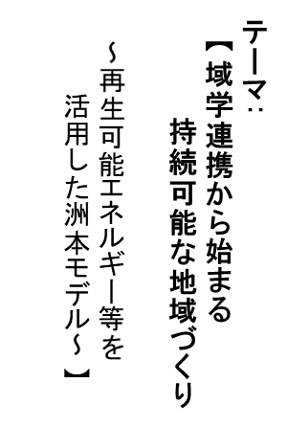
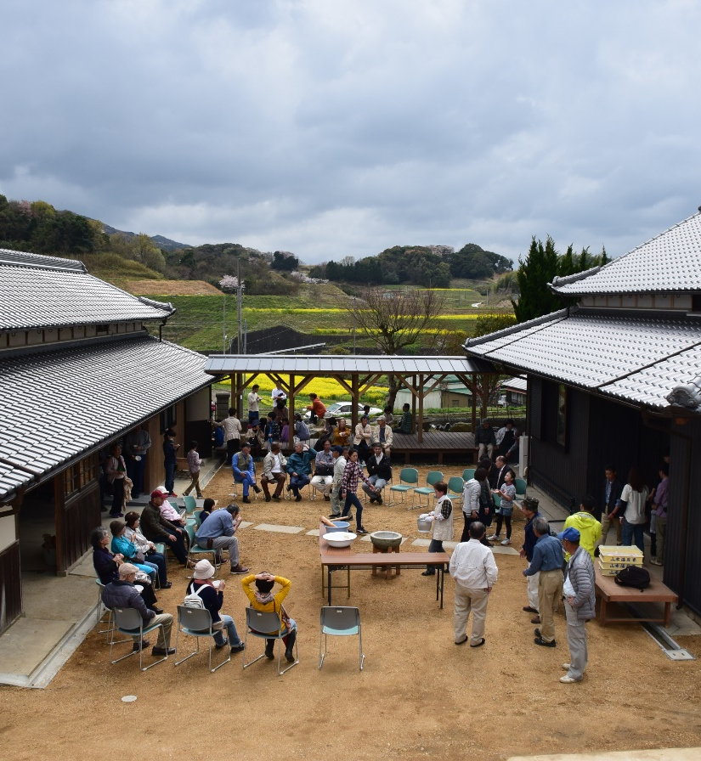
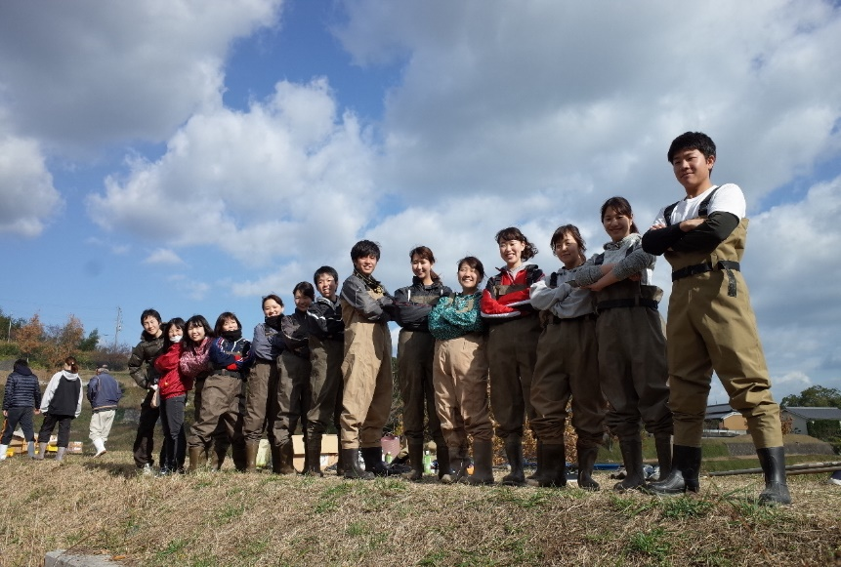
おもろかったらそれでええ。
１１月５日
（金）
～
１１月６日
（土）
兵庫県
-Don’t think . Just feel-
令和３年度地方創生実践塾
洲本市
会場：洲本市経済交流センター 他

